Slide 1
HTML i CSS

Slide 2


Slide 3
Zašto ovaj kurs?
Sami sebi određujete radno vrijeme.
Zarađujete više, radite manje.
Možete raditi od kuće.
HTML i CSS su jednostavni za učenje.
HTML je osnova svih web stranica. Bez HTML-a ne bi bilo moguće organizovati tekst ili dodati slike ili video sadržaje na web stranicu.
HTML je početak svega što je potrebno da bi se napravila jedna web stranica ili pak kompletan sajt.
CSS je jezik koji opisuje stil HTML dokumenta.
CSS definiše način na koji su HTML elementi prikazani.
CSS nam omogućava dodavanje animacija.
CSS omogućava prilagođavanje web stranica svim uređajima i rezolucijama.

Slide 4
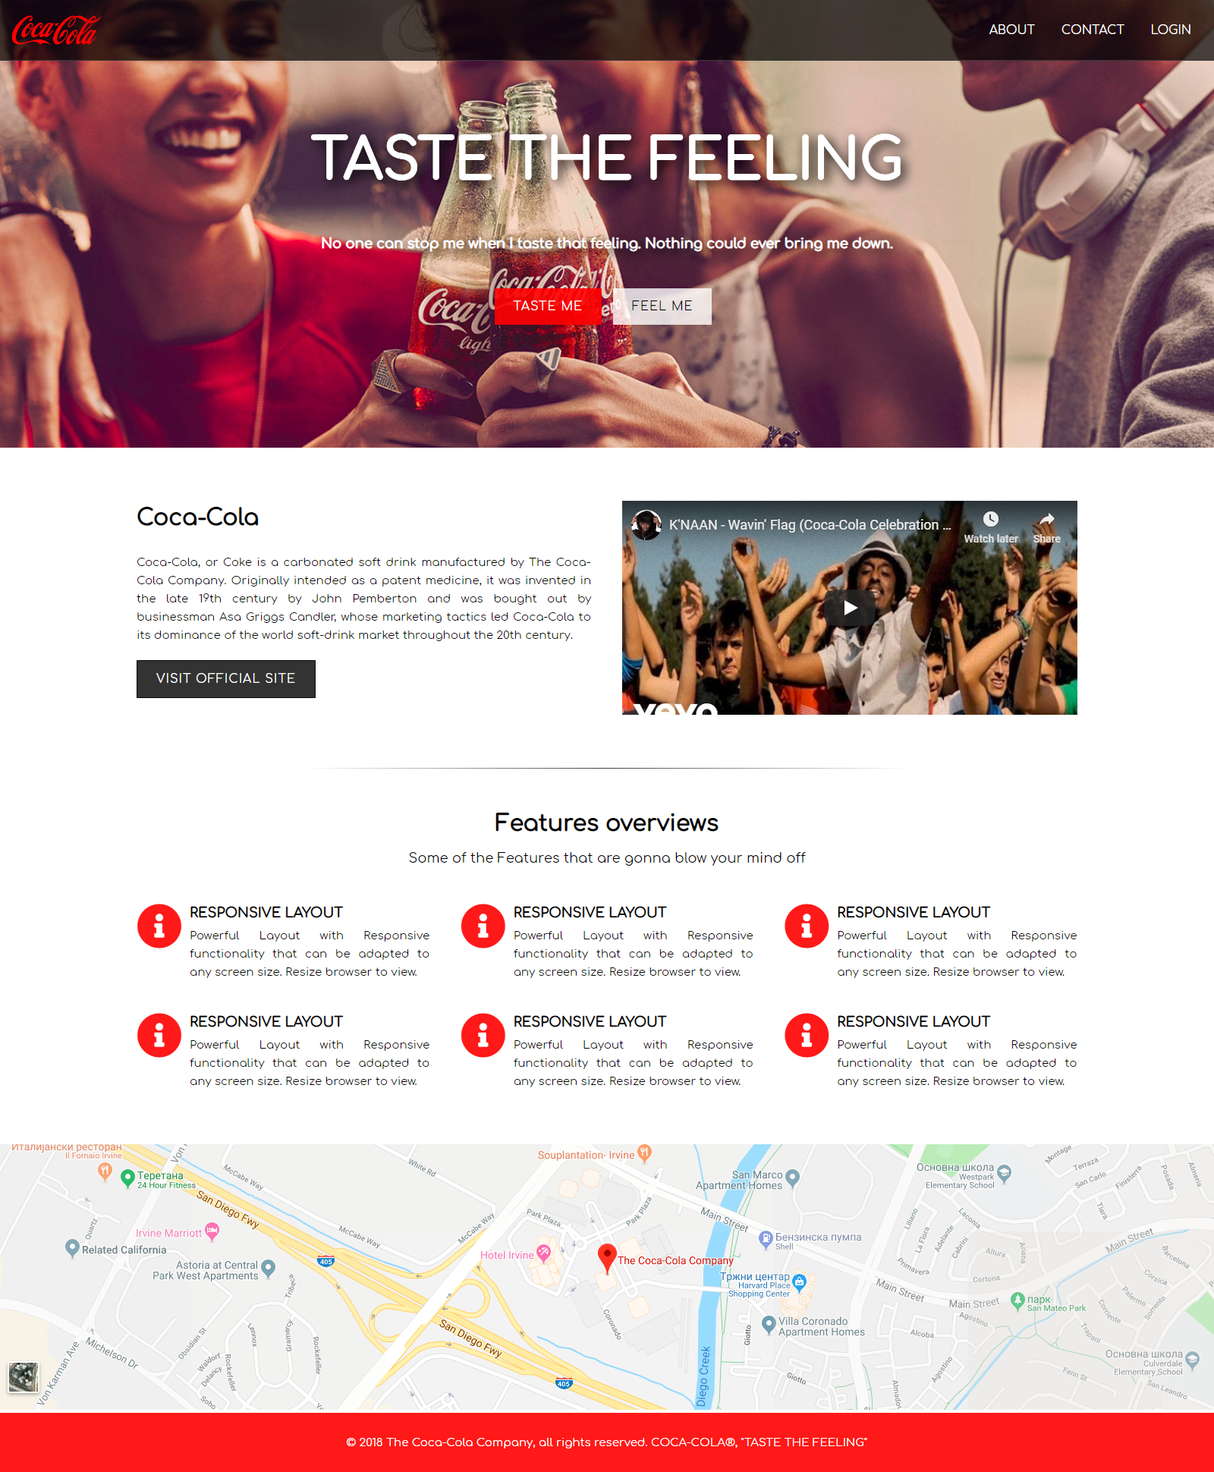

Slide 5
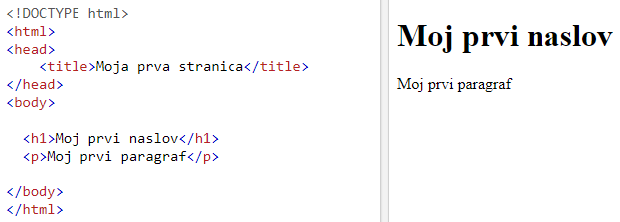
HTML - Hyper Text Markup Language
Opisni jezik namijenjen opisu veb stranica
Pomoću njega se jednostavno mogu odvojiti elementi kao što su naslovi, paragrafi, citati i slično

Slide 6
Primjer jednostavne HTML stranice
<!DOCTYPE html> definiše dokument kao HTML5
<html> element predstavlja korijen HTML stranice
<head> element sadrži meta informacije o dokumentu
<title> element definiše titl dokumenta
<body> element sadrži vidljivi dio stranice
<h1> element definiše naslov
<p> element definiše paragraf

Slide 7
HTML tagovi
<ime>sadržaj...</ime>
HTML tagovi obično dolaze u parovima
Paragraf
<p> i </p>
<p> - otvarajući tag
</p> - zatvarajući tag

Slide 8
Prva stranica
Notepad++
HTML

Slide 9
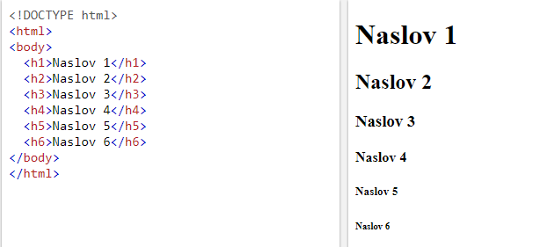
HTML naslovi
<h1> – <h6>
<h1> - Naslov
<h2> - Podnaslov
<h3> - Sekcija

Slide 10
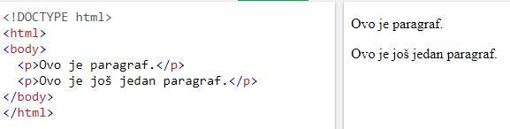
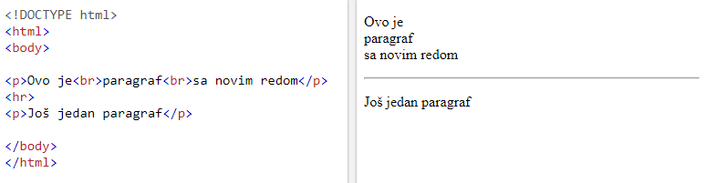
HTML paragrafi
<br> i <hr>

Slide 11
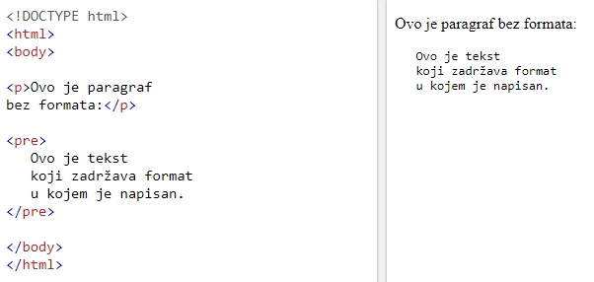
<pre>

Slide 12
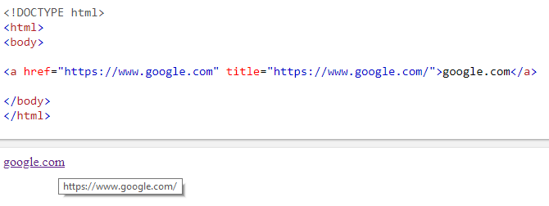
HTML atributi
Svi html mogu imati atribute
Atributi nam daju dodatne informacije o elementima
Atributi imaju oblik ime="vrijednost„
<a> - href i title

Slide 13
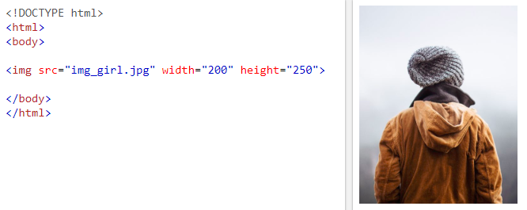
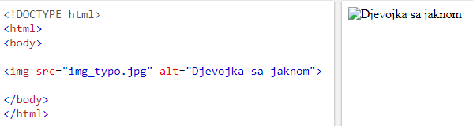
<img> - src, width, height
<img> - alt

Slide 14
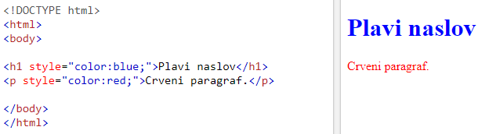
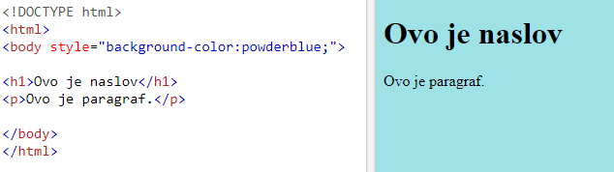
HTML stil
color – definiše boju teksta
background-color – definiše boju pozadine

Slide 15
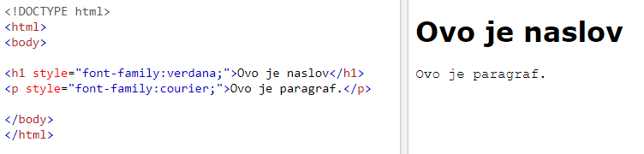
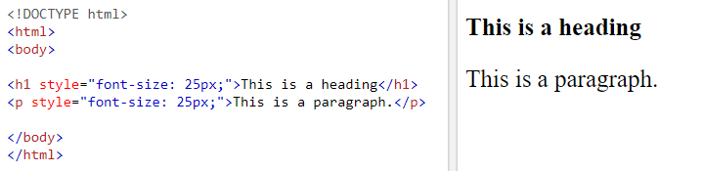
HTML stil
font-family – definiše tip teksta
font-size – definiše veličinu teksta

Slide 16
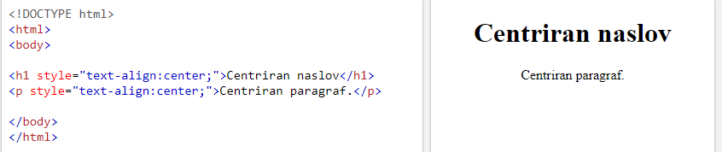
HTML stil
text-align – definiše poravnanje teksta

Slide 17
HTML stil
Koristimo style atribut za stilizovanje HTML elemenata
background-color – boja pozadine
color – boja teksta
font-family – font teksta
font-size – veličina teksta
text-align – poravnanje teksta

Slide 18
HTML i CSS
CSS – Cascading Style Sheets
CSS definiše kako će HTML elementi izgledati
CSS se može dodati u HTML na tri načina:
Inline
Internal
External

Slide 19
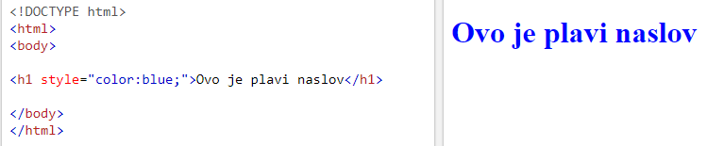
Inline CSS
Definiše se unutar samog HTML elementa

Slide 20
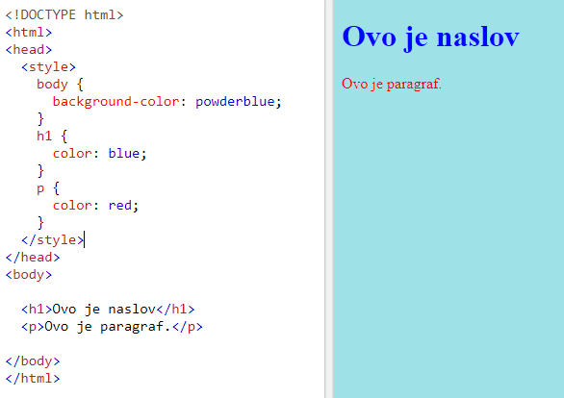
Internal CSS
Internal CSS se definiše u <head> sekciji, unutar <style> elementa

Slide 21
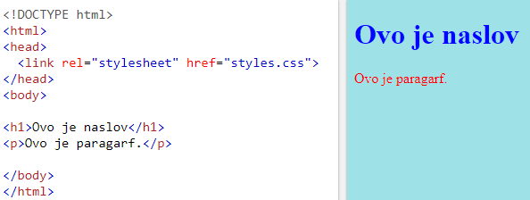
External CSS
Internal CSS se definiše u <head> sekciji, pomoću <link> elementa

Slide 22
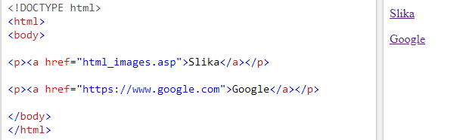
HTML linkovi
<a href="url">link text</a>
pomoću linkove možemo da „skačemo“ na druge dokumente ili stranice

Slide 23
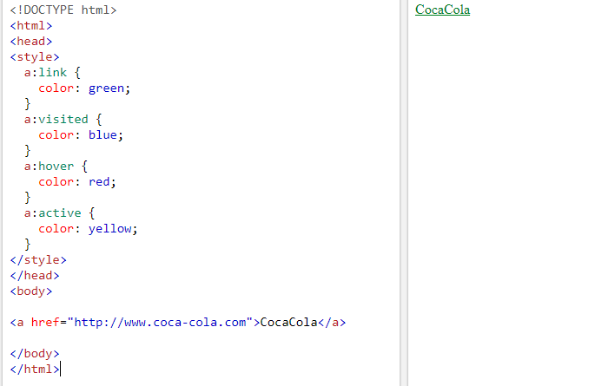
HTML linkovi
Boja linka

Slide 24
HTML linkovi
Target atribut
_blank – dokument se otvara u novom prozoru ili tabu
<a href="https://www.cocal-cola.com/" target="_blank">CocaCola</a>
_self – dokument se otvara u istom prozoru ili tabu
<a href="https://www.cocal-cola.com/" target="_self">CocaCola</a>

Slide 25
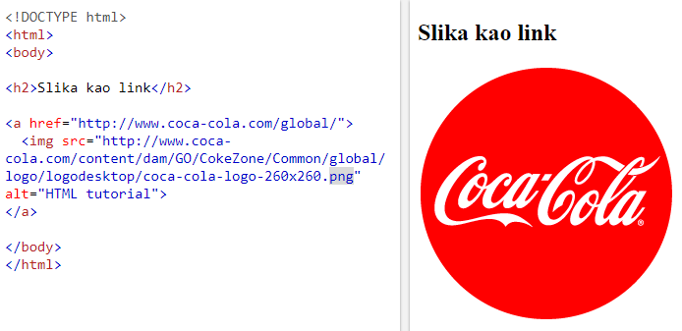
HTML linkovi
Slika kao link

